Slide 1
국가연구데이터플랫폼(DataON) 개요
R&D 과정에서 산출되는 연구데이터의 효율적 수집 및 활용체계 마련을 위한 국가연구데이터플랫폼 운영
연구데이터를 원스톱으로 검색하고 활용할 수 있는 통합 플랫폼 (연구데이터 포털)
국내외 연구데이터 보유기관들과 주기적 데이터 연계 및 수집
연구데이터의 활용 촉진을 위한 데이터 분석 환경 제공

Slide 2
연구데이터 리포지터리(NaRDA) 개요
한국형 연구데이터 관리 웹서비스
연구자의 데이터 관리를 계획 단계부터, 최종결과물을 등록하는 단계까지 지원
연구자의 데이터 관리 활용 주기를 고려한 관련 기능 제공

Slide 3
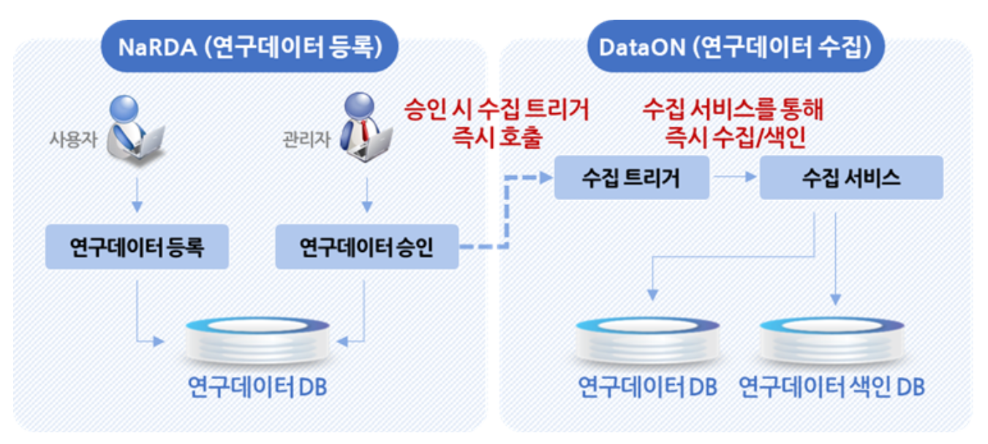
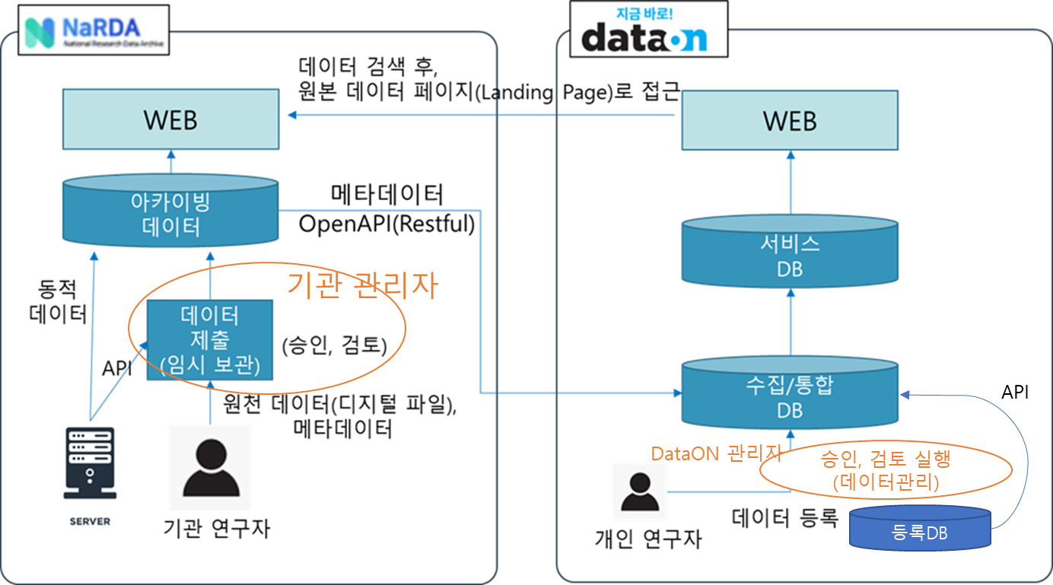
NaRDA - DataON 데이터 연계

Slide 4
ACOMS – DataON 연계 메타데이터 정의
메타데이터 | 정의 | 필수/옵션 | 데이터 연계 | 비고
Title | 데이터 제목 | 필수 | 입력
Description | 데이터 설명 | 옵션 | 입력 | 언어 필요하면 영/국문
키워드 |  | 필수 | 입력
Type | 파일 유형 | 필수 | 입력 | 오디오/ 텍스트 / 영상 / 이미지 등 DataON 기준에 따라 Dropdown 값 주고, 선택 입력하도록 함
Format | 파일 형식 | 필수 | 자동식별 | DataON 스키마 코드 따름
라이선스 |  | 필수 | 연계 | CCL / 학술지가 정책적으로 선택하게 하면 이걸 따르도록 함
저자명 |  | 필수 | 연계 | 투고 시 입력 값 연계
저자 소속기관 |  | 필수 | 연계 | 투고 시 입력 값 연계
논문명 |  | 필수 | 연계 | 투고 시 입력 값 연계
논문 DOI |  | 옵션 | 연계 | JR 동시 활용 학술지만 가능할 것으로 보임
관련 과제 |  | 옵션 | 연계 | 투고 시 입력 값 연계
담당자 | 교신저자 | 필수 | 연계
제출자 | ACOMS+ | 필수 | 자동
출판자 | 학회명 | 필수 | 연계 | 학회명 없을 경우 학술지명
데이터 언어 |  | 선택 | 입력
기타사항
주제 |  | 옵션 | 입력 | DataON은 과학기술분류 / ACOMS+는 X, 이 부분 향후 추가 검토예정
“저널 정보” 추가 수집과 해외 글로벌 사이트에서 저널 단위 연구데이터 표시 사례 확인 중.

Slide 5
ACOMS+연계 작업 테스트
NaRDA OpenAPI 관리
연계 인터페이스 관리
정의한 메타데이터를 서버(개발) 컬렉션과 데이터구조 생성, OpenAPI 키 연결 후, 테스트 가능
1. 메타데이터 형식(구조) 작성
엑셀로 연계 메타데이터 정의 내용을 시스템으로 옮김
2. 메타데이터 형식 확인 – metadata.xml 형식(구조) 획득
GET /openapi/submit?key={openapi-key}&schema={schema-name}
curl -XGET –G https://{DataON-리포지터리}/openapi/submit \
-d key={openapi-key} \
--data-urlencode schema=스키마이름
* DataON-리포지터리 = http://NaRDA-IP/dr/ http://10.150.0.12:80/dr/
* {openapi-key} = DataON openapi 사용 등록 신청 key 발급
3. 연구데이터 제출 (결과 응답에서, 등록 data의 id 알려줌)
POST /openapi/submit
curl https://{DataON-리포지터리}/openapi/submit \
-F key={openapi-key} \
-F collection={collection-id} \
-F submit=true \
-F schema=스키마이름 \
-F ‘metadata=@./metadata.xml’ \ # 데이터가 담김.
-F ‘file=@./첨부파일1.zip’ \
-F ‘file=@./첨부파일2.xls’
4. 공개데이터 조회
아래의 요청에 대한 응답으로 doi 정보 확인
GET /openapi/data/{id}
curl https://{DataON-리포지터리}/openapi/data/{data-id}?key={openapi-key}
{data-id} = 3. 연구데이터 제출 과정에서, data 의 id 를 응답으로 받음
ACOMS
ACOMS

Slide 6
ACOMS+연계 메타형식 XML
DataON 등록 전송
<?xml version='1.0' encoding='UTF-8'?>
<records>
<!-- 반입할 데이터 건수만큼 record 를 반복사용하십시오 -->
<!-- 필수/반복 속성을 확인하십시오 -->
<record>
<metadata>
<Title 필드명="제목" 필수="예">
<!-- 제목 -->
</Title>
<Description 필드명="데이터 설명">
<!-- 데이터 설명 -->
</Description>
<Keywords 필드명="키워드" 필수="예" 반복="예">
<!-- 키워드 -->
</Keywords>
<Type 필드명="파일 유형" 필수="예">
<!-- 파일 유형 -->
</Type>
<Format 필드명="파일형식" 필수="예">
<!-- 파일형식 -->
</Format>
<Rights 필드명="라이선스" 필수="예">
<!-- 라이선스 -->
</Rights>
<Authors 필드명="저자명" 필수="예" 반복="예">
<!-- 저자명 -->
</Authors>
<Affiliation 필드명="소속기관" 필수="예" 반복="예">
<!-- 소속기관 -->
</Affiliation>
<ArticleTitle 필드명="논문제목" 필수="예">
<!-- 논문제목 -->
</ArticleTitle>
<DOI 필드명="DOI" 형식="url">
<!-- DOI -->
</DOI>
<Acknowledgement 필드명="관련과제">
<!-- 관련과제 -->
</Acknowledgement>
<CorrespondingAuthor 필드명="교신저자" 필수="예">
<!-- 교신저자 -->
</CorrespondingAuthor>
<Submitter 필드명="제출자" 필수="예">
<!-- 무조건 ACOMS+ 로 -->
</Submitter>
<Publisher 필드명="출판사" 필수="예">
<!-- 출판사 -->
</Publisher>
<Language 필드명="언어" 필수="예" 선택항목="lang" 형식="select">
<!-- 언어 -->
</Language>
</metadata>
<bundle>
<file 필드명="데이터 파일" 반복="예">
<!-- 파일명을 입력합니다 -->
</file>
<description 필드명="파일설명">
<!-- 파일에 대한 설명 -->
</description>
</bundle>
<registerDoi>true</registerDoi>
</record>
</records>
https://dataon.kisti.re.kr/dr/openapi/submit
?key={openapi-key}
&collection=ACOMS
&submit=true
&schema=ACOMS
&metadata={metadata.xml}
&file={file.zip}
DataON 등록 결과 응답
[{"id":"c4b8cf9c-d904-4121-8ea9-7bbad246b97b","title":null,"status":"archived","submitter":"나주현","collection":{"id":"08913940-6e8f-46bc-a9cd-7db7499a4842","name":"ACOMS","title":"ACOMS","description":"DataON_테스트 논문 제목","collectionPath":"/08913940-6e8f-46bc-a9cd-7db7499a4842","lastModified":"2023-12-11T09:52:44.458+00:00"}}]
전송 후, id값만 article 테이블에 저장하고 있음.
다시 id 값으로 조회하면 DOI 획득 가능
데이터의 DOI를 발급 요청

Slide 7
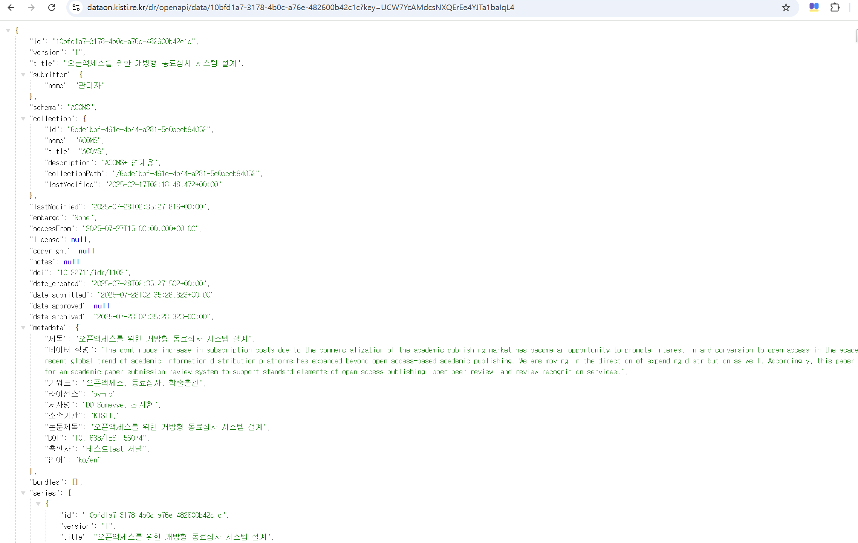
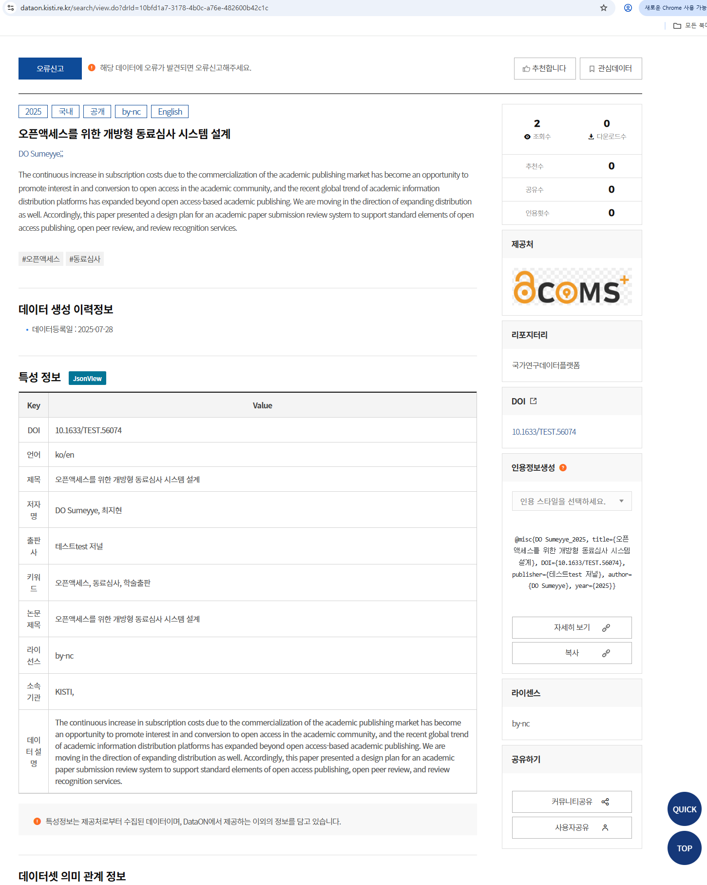
등록 데이터 조회 API URL
도착 페이지
발급 받은 데이터 DOI
논문 DOI

Slide 8
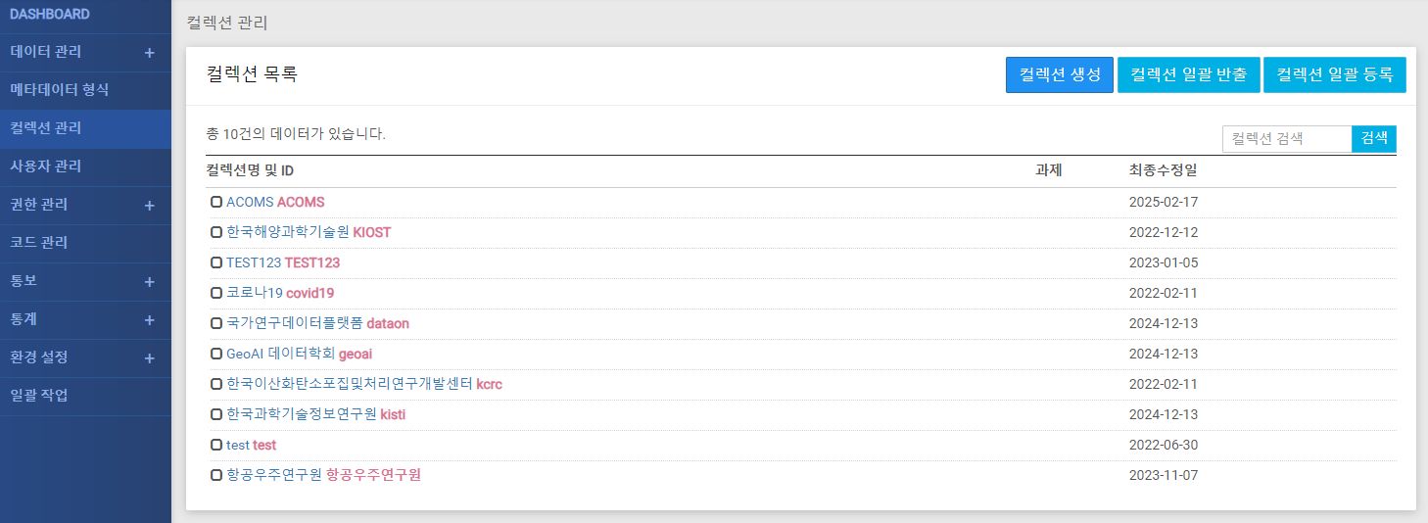
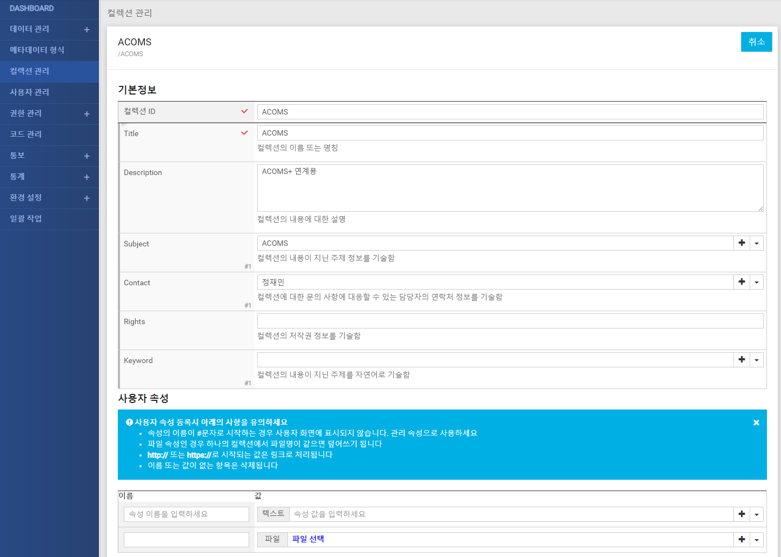
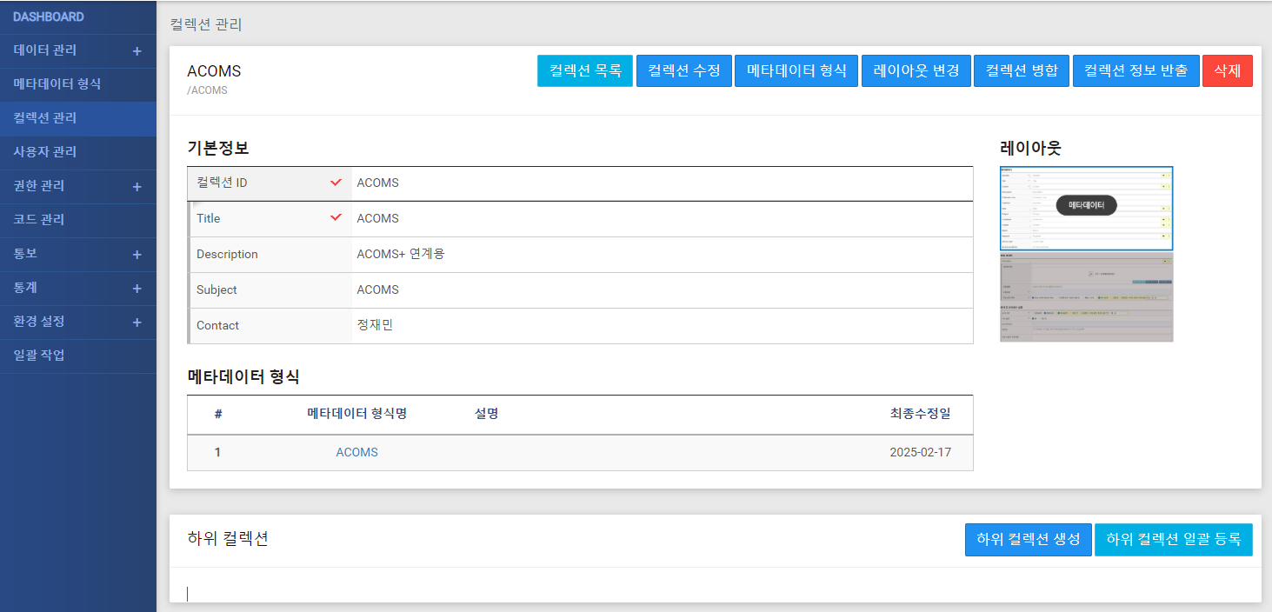
1. 데이터 컬렉션 생성
DataON 연구데이터 레포지터리 작업
컬렉션 관리에서 컬렉션 생성 ACOMS+ 설명 및 담당자 설정

Slide 9
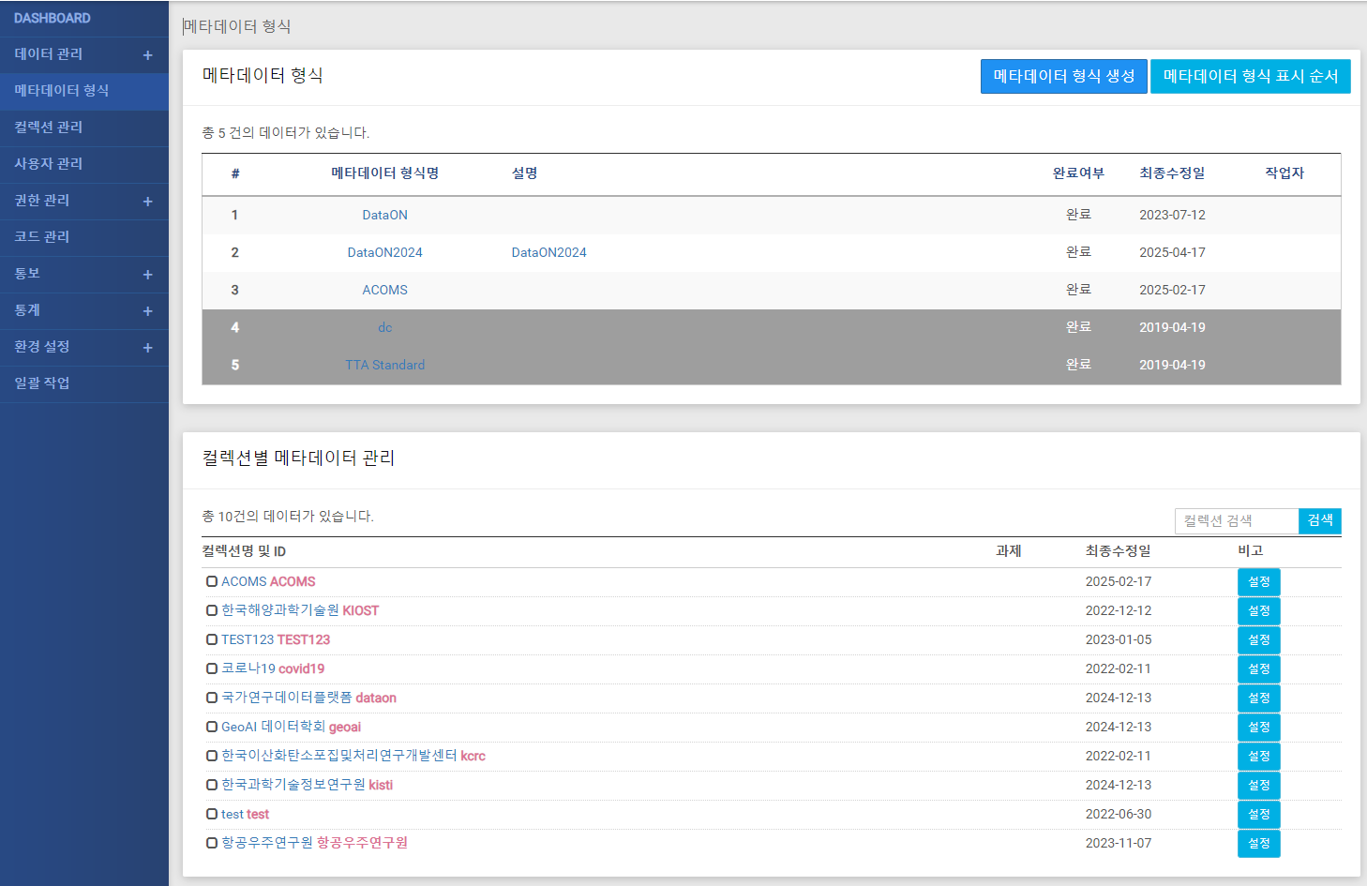
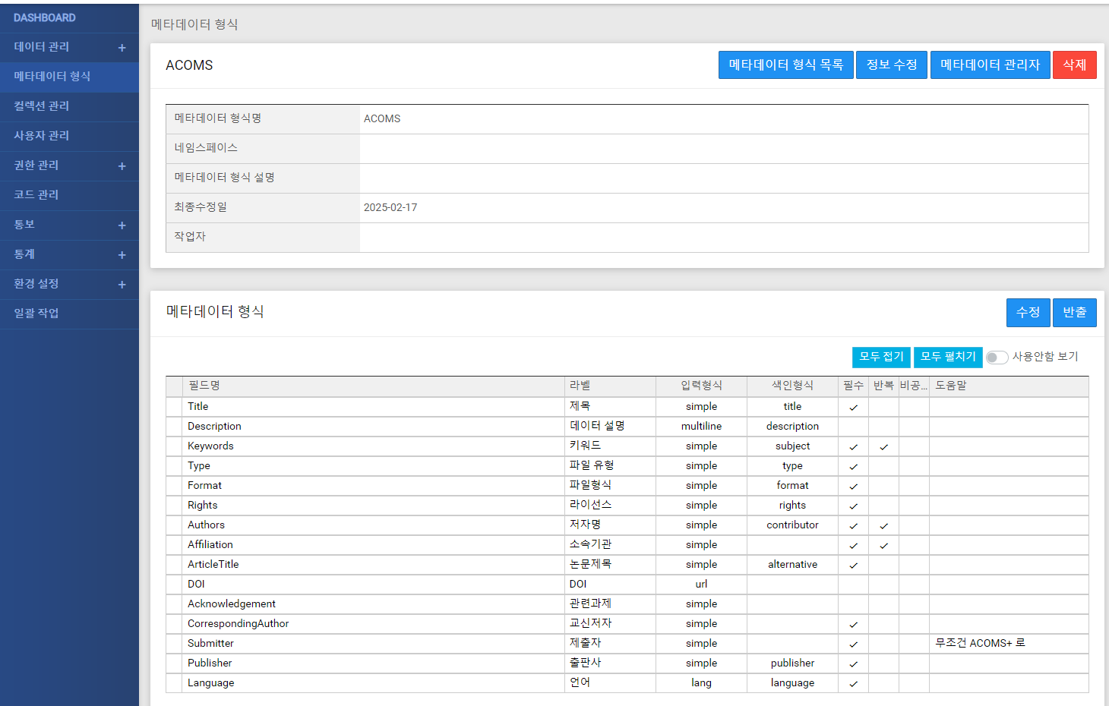
2. 메타데이터 형식(구조) 생성
DataON 연구데이터 레포지터리 작업
컬렉션에 전송할 ACOMS 메타데이터 형식(구조) 생성 (ACOMS+ → DataON)

Slide 10
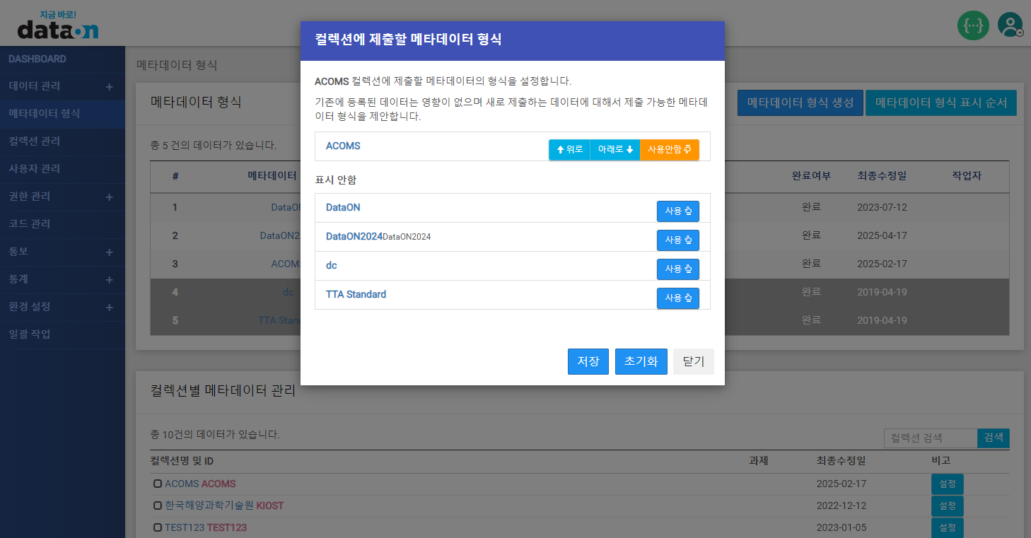
3. 컬렉션과 메타데이터 형식(구조) 연결
DataON 연구데이터 레포지터리 작업
메타데이터 형식
컬렉션

Slide 11
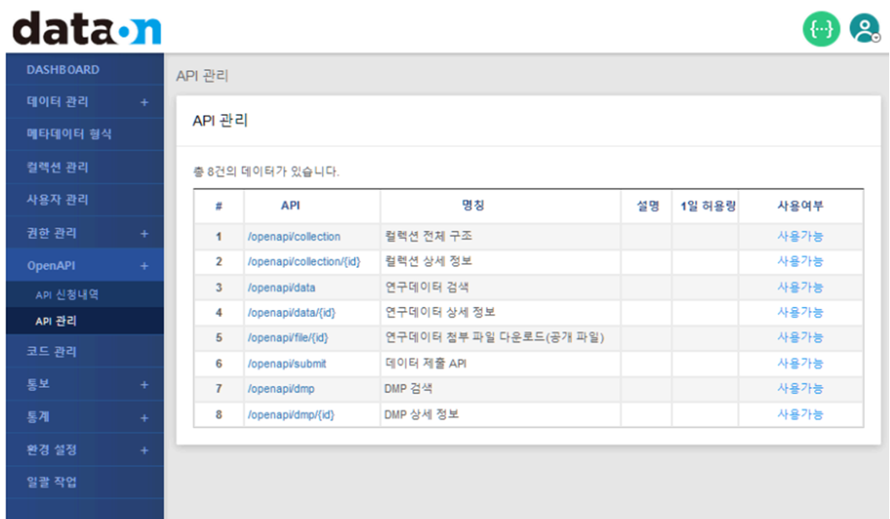
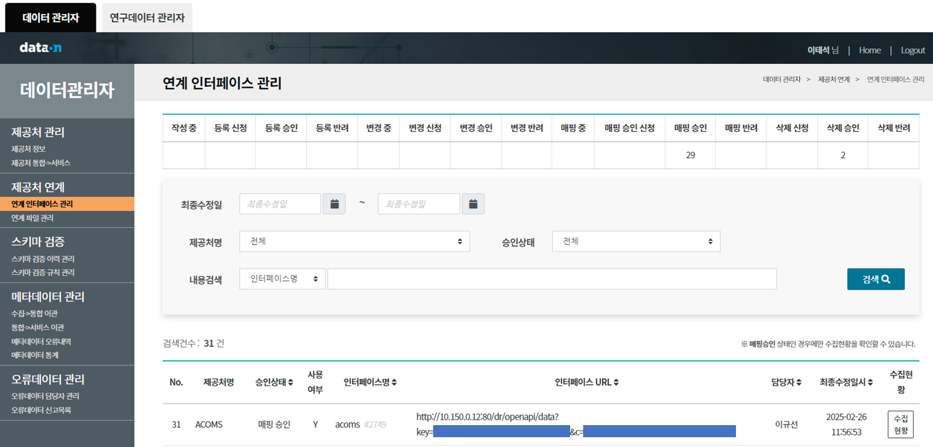
4. OpenAPI 등록
DataON 연구데이터 레포지터리 작업
OpenAPI 관리 항목에, 받은 OpenAPI 키 값 등록(테스트 가능)
서비스(개발) 테스트용 api 접속 URL – 9 페이지 상세 설명
http://NaRDA-IP/dr/openapi/submit
http://NaRDA-IP/dr/openapi/data
http://10.150.0.12:80/dr/openapi/data?key=...&collection=ACOMS
NaRDA OpenAPI 관리
연계 인터페이스 관리

Slide 12
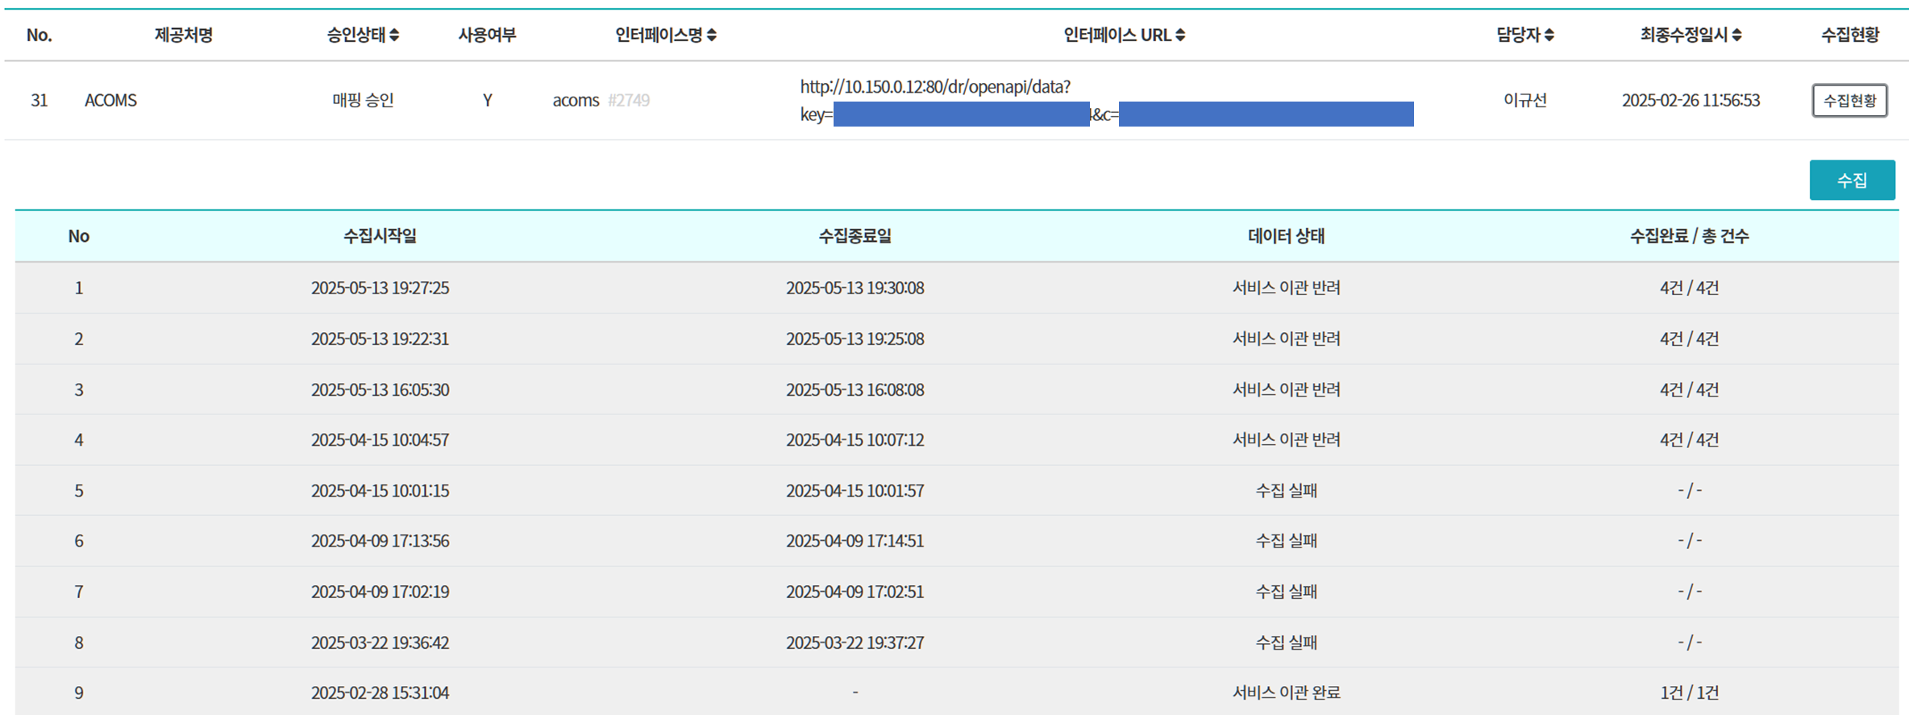
(실제 활용 예) 연계 인터페이스 관리 - 수집현황 조회
대기
이관 완료
이관 완료
데이터 상태
등록
승인/검토
완료
수집
통합
서비스
실패
반려
이관 반려
이관 반려
Notes:
수집:
통합:
서비스:

Slide 13
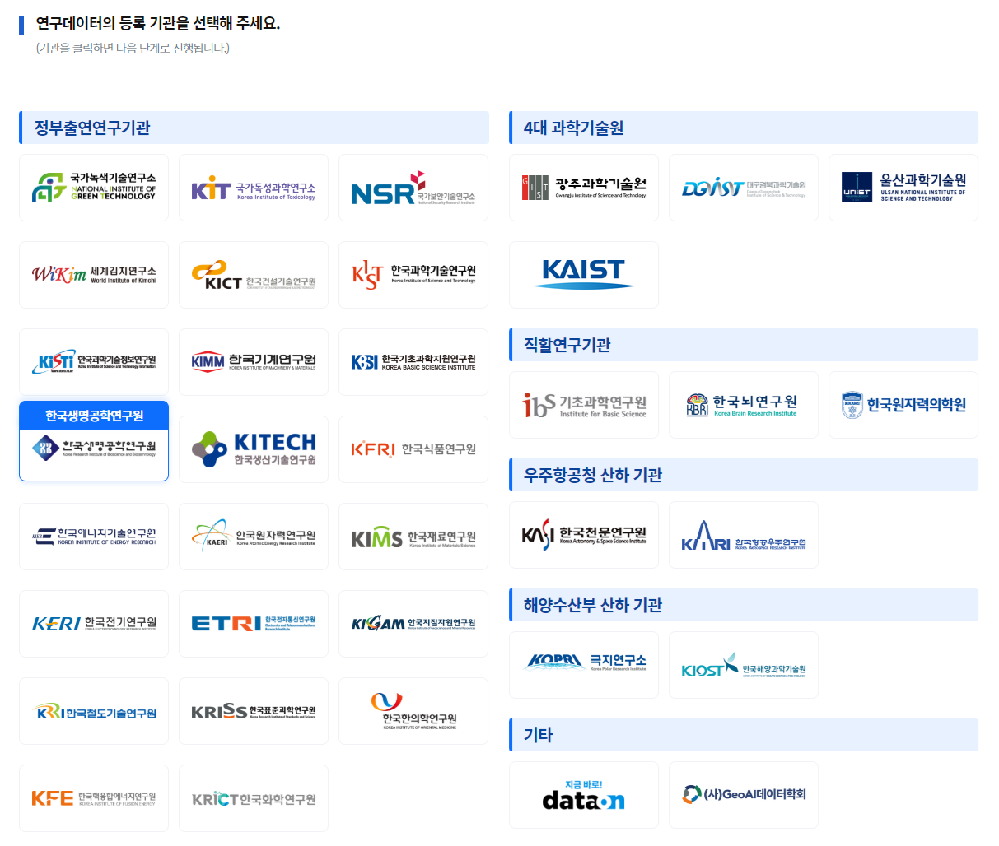
연구데이터 등록 웹 페이지

Slide 14
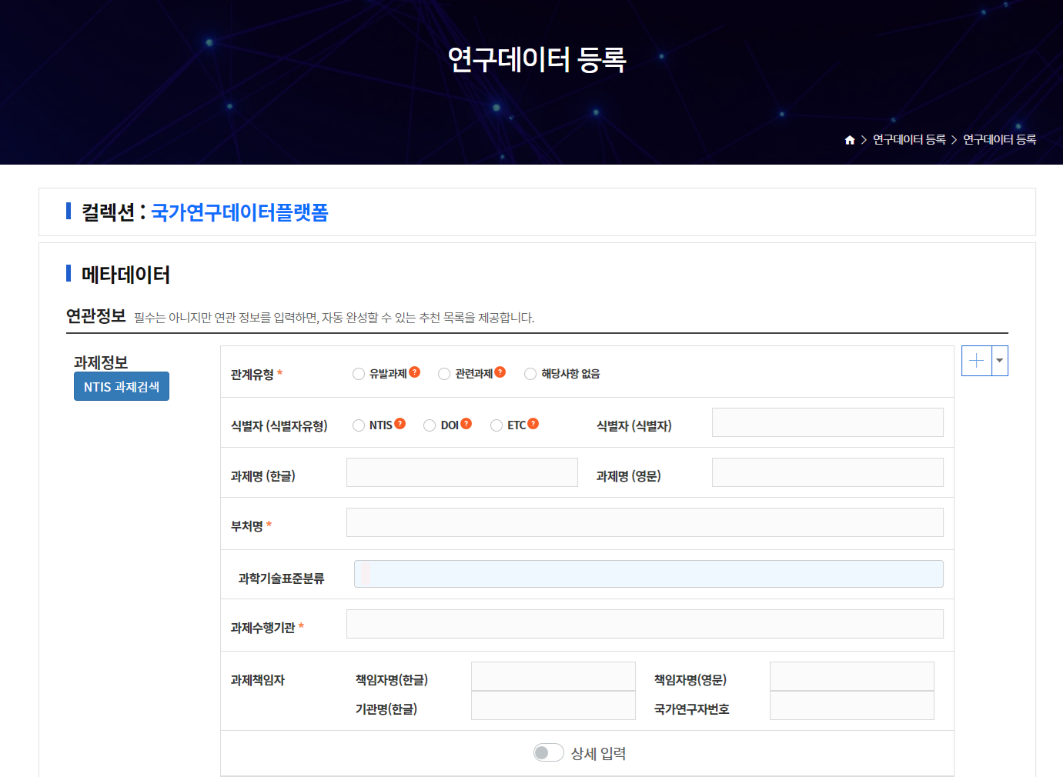
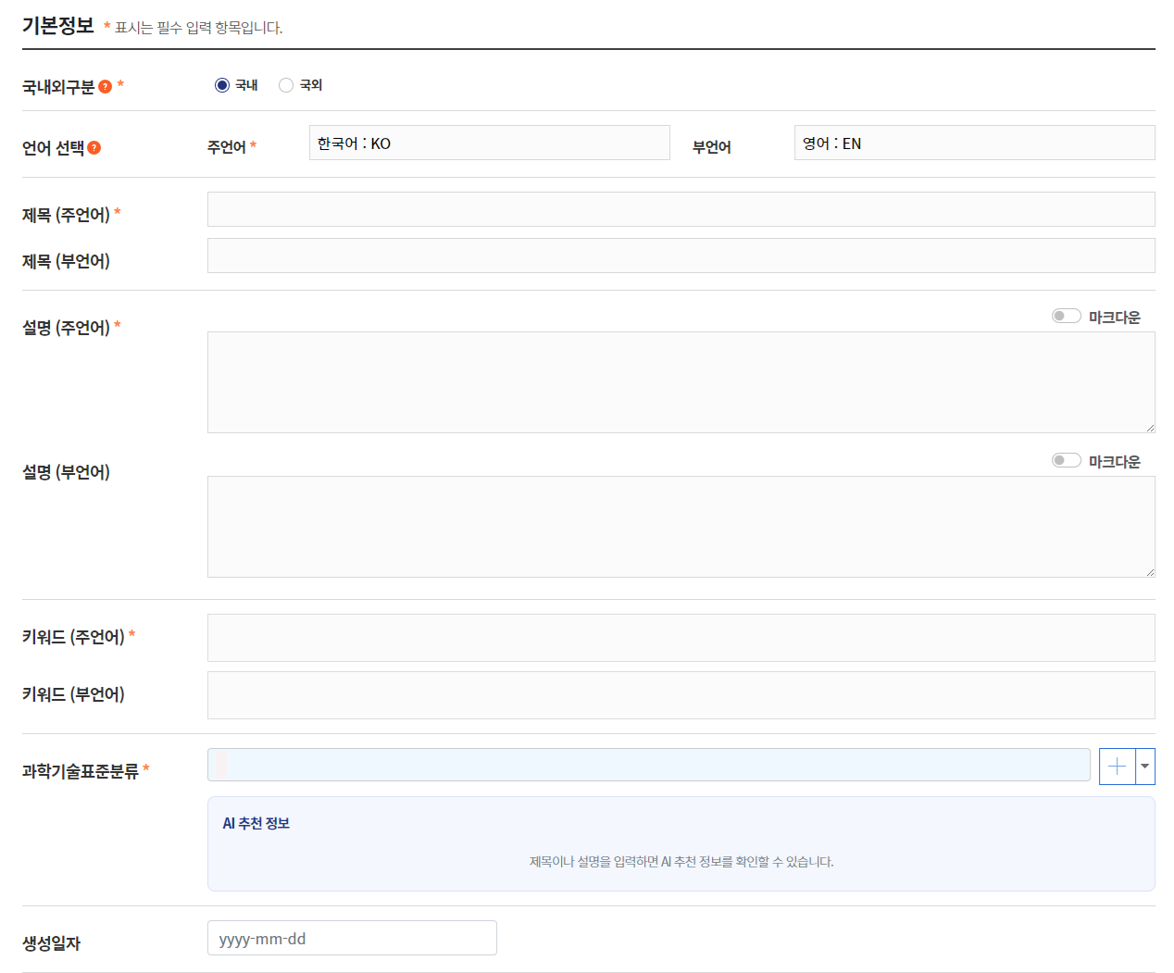
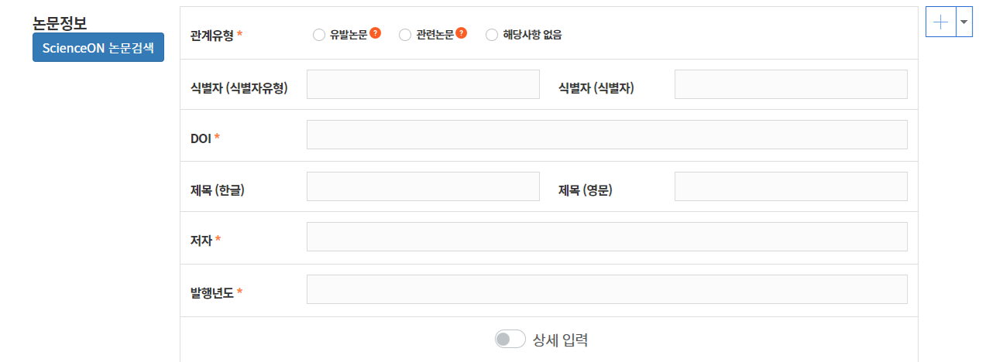
연구데이터 등록 웹 페이지

Slide 15
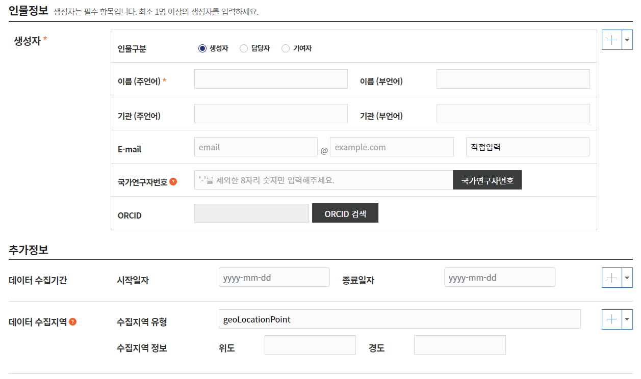
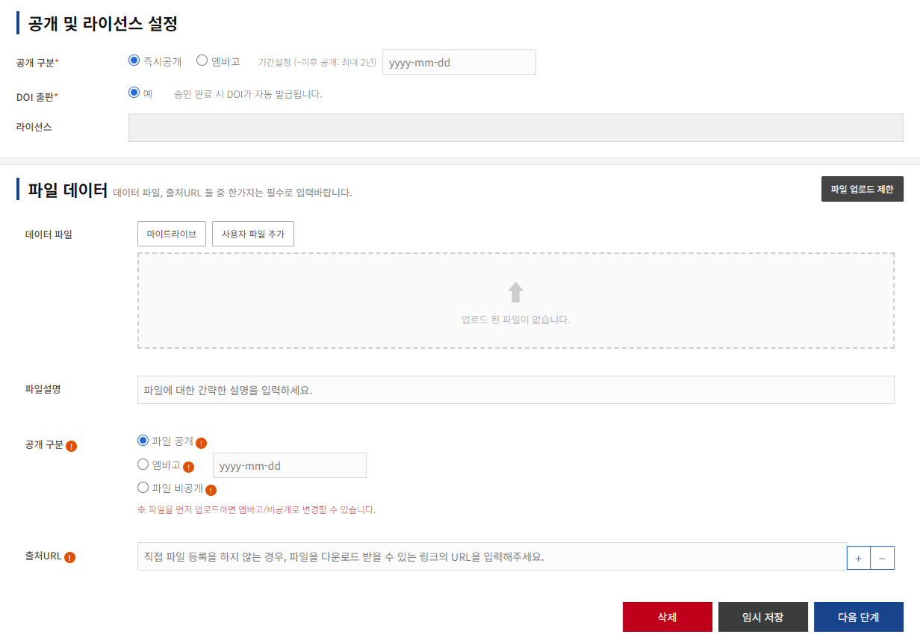
연구데이터 등록 웹 페이지

